Slide 1

TRÒ CHƠI

Slide 2


Slide 3
RÈN KỸ NĂNG LÀM DẠNG BÀI
PHÂN TÍCH CHI TIẾT, HÌNH ẢNH MANG NGHĨA BIỂU TƯỢNG
VÀ NHAN ĐỀ TÁC PHẨM

Slide 4
Nhiệm vụ
Nhóm 1, 2, 3:
Các bước làm dạng bài phân tích chi tiết, hình ảnh mang ý nghĩa biểu tượng.
Nhóm 4, 5, 6:
Các bước làm dạng bài phân tích ý nghĩa nhan đề tác phẩm.

Slide 5

Xác định chi tiết, hình ảnh
( vị trí, số lần xuất hiện…)
Phân tích chi tiết, hình ảnh mang ý nghĩa biểu tượng
Nghĩa thực
Ý nghĩa
Nghĩa biểu tượng

Slide 6
Viếng lăng Bác
( Viễn Phương)
Con ở miền Nam ra thăm lăng Bác
Đã thấy trong sương hàng tre bát ngát
Ôi! Hàng tre xanh xanh Việt Nam
Bão táp mưa sa đứng thẳng hàng.
…
Xuất hiện hai lần, trong các câu thơ 2,3,4
Nghĩa thực: là hình ảnh hàng tre được trồng hai bên lăng Bác
Hình ảnh
“ hàng tre”
Ý nghĩa
Nghĩa biểu tượng: Tâm hồn thanh cao, sức sống bền bỉ của con người Việt Nam

Slide 7
Ví dụ: Nhan đề “ Lặng lẽ Sa Pa”
1
2
3
Các bước phân tích ý nghĩa nhan đề
Nhận xét cấu tạo của nhan đề (từ, cụm từ, ngắn, dài,…)
Nhan đề là một cụm từ đảo trật tự cú pháp: tính từ “lặng lẽ” đảo lên trước danh từ “Sa Pa”.
Phân tích ý nghĩa của nhan đề:
Nghĩa thực
Nghĩa ẩn dụ ( nếu có)
Cách viết như vậy làm nổi bật đặc điểm riêng của Sa Pa: sự lặng lẽ của thiên nhiên và sự cống hiến âm thầm, lặng lẽ của những con người nơi đây.
Nhan đề làm nổi bật chủ đề, tư tưởng của tác phẩm: Ca ngợi sự cống hiến, hi sinh thầm lặng của những con người ngày đêm bảo vệ, xây dựng đất nước.
Tác dụng, ý nghĩa của nhan đề trong việc nêu bật chủ đề, tư tưởng tác phẩm.

Slide 8

Bài 1: Cho đoạn thơ sau:
“ Vẫn còn bao nhiêu nắng
Đã vơi dần cơn mưa
Sấm cũng bớt bất ngờ
Trên hàng cây đứng tuổi.”
( “Sang thu”- Hữu Thỉnh)
a. Tìm các hình ảnh mang nghĩa biểu tượng trong đoạn thơ trên.
b. Nêu ý nghĩa của những hình ảnh ấy.

Slide 9

1. Thời gian: 4 phút.
2. Hình thức:
Thảo luận nhóm 4 học sinh.
Kĩ thuật: “Khăn trải bàn”
Đại diện nhóm trình bày kết quả.

Slide 10
ĐÁP ÁN- BIỂU ĐIỂM:
1. Chỉ rõ hai hình ảnh: sấm, hàng cây đứng tuổi.( 0.5đ)
2. Phân tích ý nghĩa:
a. Sấm:
- Nghĩa thực: hiện tượng tự nhiên ( 0.25đ)
- Nghĩa biểu tuợng: những vang động bất thường của ngoại cảnh, cuộc đời. ( 0.25đ)
b. Hàng cây đứng tuổi:
- Nghĩa thực: hàng cây cổ thụ đã bao mùa thay lá. ( 0.25đ)
Nghĩa biểu tuợng:
+ Những con nguời từng trải( 0.25đ)
+ Đất nước, con người Việt Nam vừa trải qua những năm tháng chiến tranh gian khổ. ( 0.25đ)

Slide 11

Bài 2: Cho đoạn văn:
“ Một ấn tượng hàm ơn khó tả dạt lên trong lòng cô gái. Không phải chỉ vì bó hoa rất to sẽ đi theo cô trong chuyến đi thứ nhất ra đời. Mà vì một bó hoa nào khác nữa, bó hoa của những háo hức và mơ mộng ngẫu nhiên anh cho thêm cô.”
( Lặng lẽ Sa Pa- Nguyễn Thành Long)
Câu hỏi: Phân tích ý nghĩa “ bó hoa” trong đoạn văn trên.

Slide 12
ĐÁP ÁN- BIỂU ĐIỂM
“Bó hoa” vừa mang nghĩa thực, vừa mang nghĩa biểu tượng.
- Nghĩa thực: ( “bó hoa” (1)) là bó hoa rực rỡ mà anh thanh niên cắt ở vườn nhà, trao tặng cho cô gái một cách rất vô tư. ( 0.25 đ)
- Nghĩa biểu tượng: ( “bó hoa” (2,3))
+ Đây là bó hoa của những háo hức, mơ mộng đang bừng nở trong tâm hồn cô gái. ( 0.25 đ)
+ Nó còn là bó hoa của lý tưởng sống , khát vọng tuổi trẻ và tình yêu cuộc sống mà anh thanh niên truyền cho cô trong cuộc gặp gỡ ngắn ngủi này. ( 0.25 đ)

Slide 13
Bài 3:
“ Những ngôi sao xa xôi” là một truyện ngắn tiêu biểu viết về thế hệ trẻ Việt Nam trong thời kì kháng chiến chống Mĩ. Em hãy phân tích ý nghĩa nhan đề của tác phẩm.

Slide 14
CỦNG CỐ

Slide 15
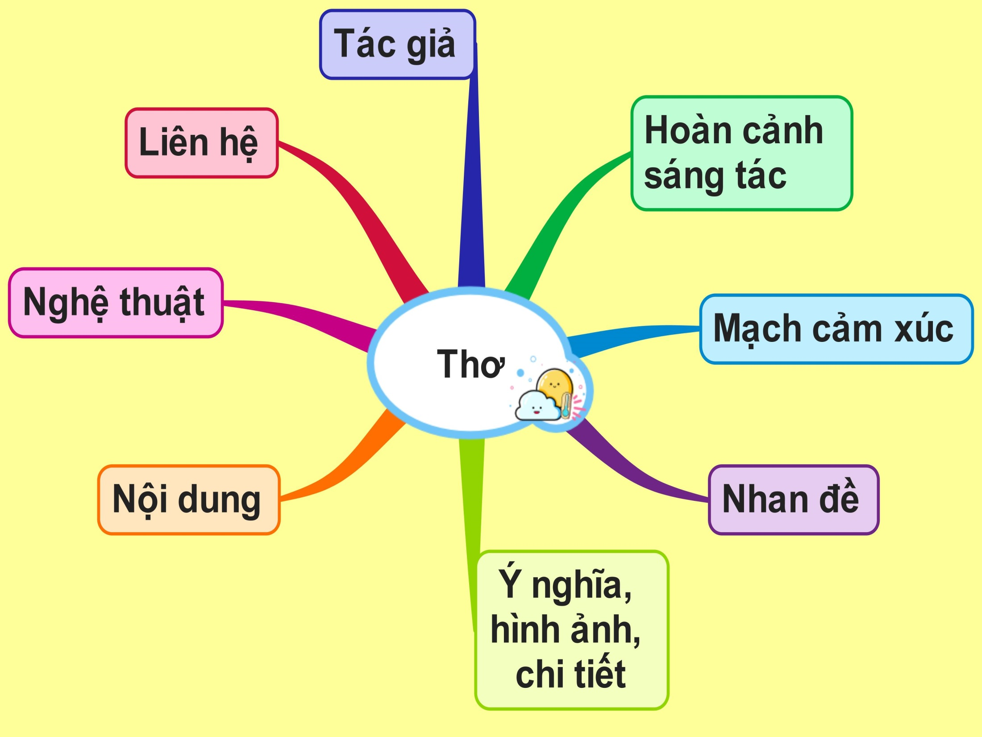

Slide 16
